Slide 1
Игровой набор
«Дары Фрёбеля»
Киженцева Мария Матвеевна
Педагог-психолог

Slide 2
Цель
развитие социальных и коммуникативных умений, сенсорного развития, развитие мелкой моторики, развитие познавательно-исследовательской и продуктивной (конструктивной) деятельности, формирование элементарных математических представлений, развитие логических способностей.

Slide 3
Задачи
1. Знакомить детей с сенсорными эталонами, их практическим использованием в конструктивной деятельности;
2. Развивать мыслительные умения: сравнивать, анализировать, классифицировать, обобщать, основываясь на практическом опыте;
3. Развивать физические качества детей;
4. Развивать творческое воображение детей;
5. Развивать навыки игрового взаимодействия со взрослыми и сверстками с использованием игрового набора «Дары Фребеля»;
6. Способствовать организации самостоятельной игровой деятельности детей с использованием «Даров Фребеля».

Slide 4
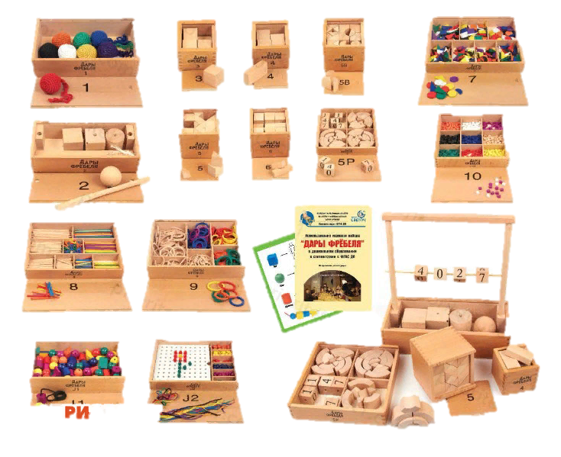
Игровой набор «Дары Фрёбеля»

Slide 5
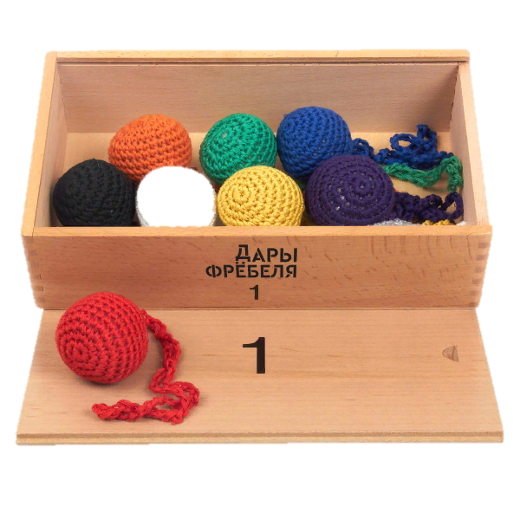
Модуль 1: «Шерстяные мячики»

Slide 6
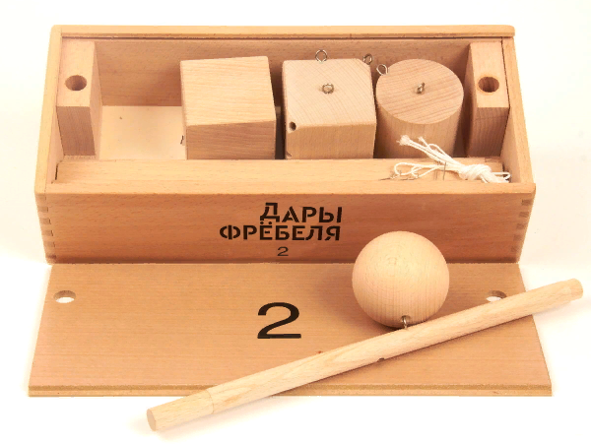
Модуль 2: «Основные тела»

Slide 7
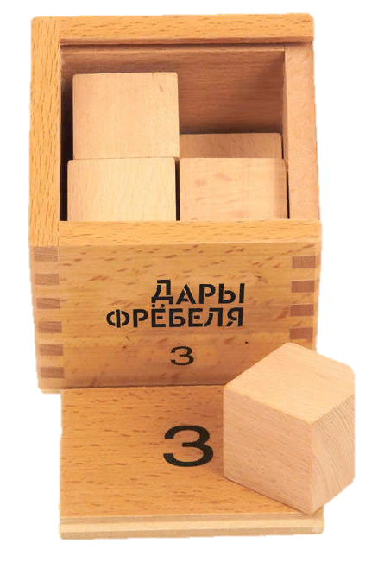
Модуль 3: «Куб из кубиков»

Slide 8
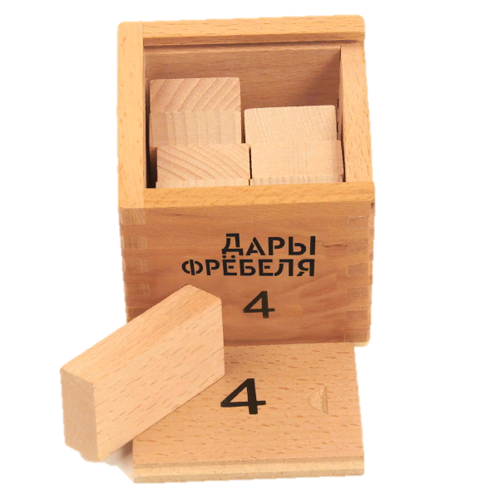
Модуль 4: «Куб из брусков»

Slide 9
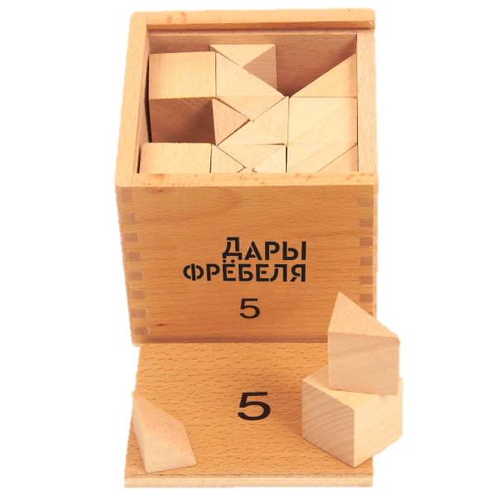
Модуль 5: «Кубики и призмы»

Slide 10
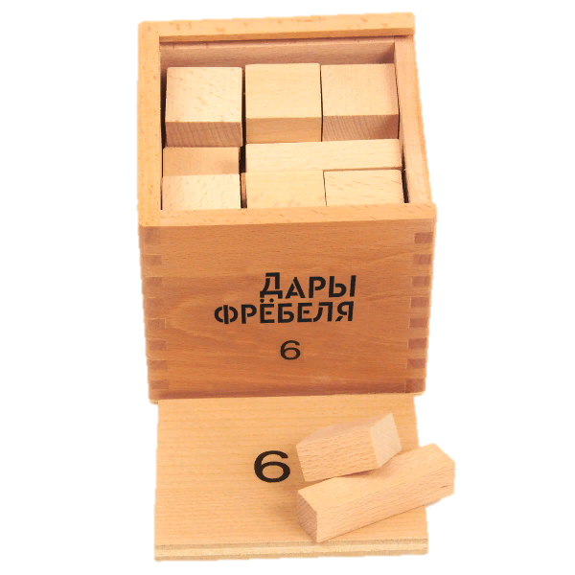
Модуль 6: «Кубики, столбики, кирпичики»

Slide 11
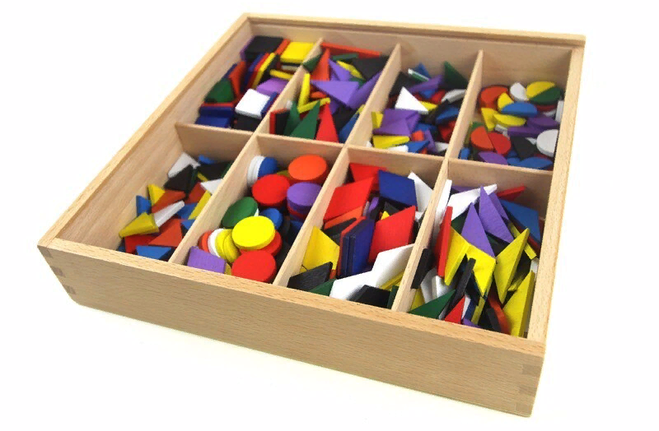
Модуль 7: «Цветные фигуры»

Slide 12
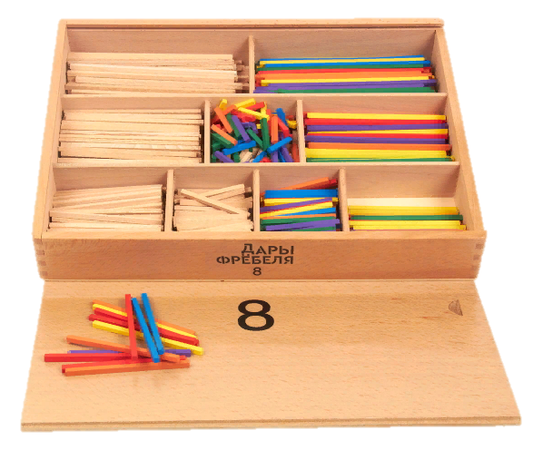
Модуль 8: «Палочки»

Slide 13
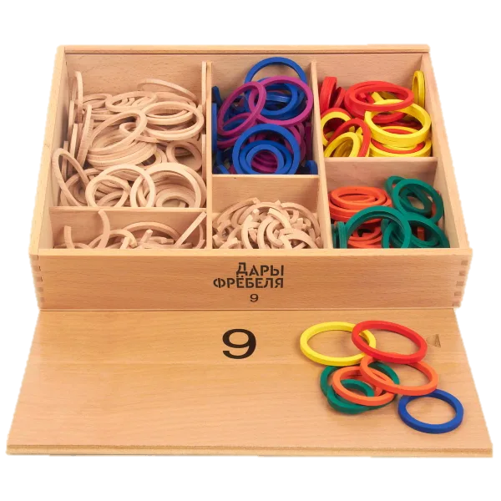
Модуль 9: «Кольца и полукольца»

Slide 14
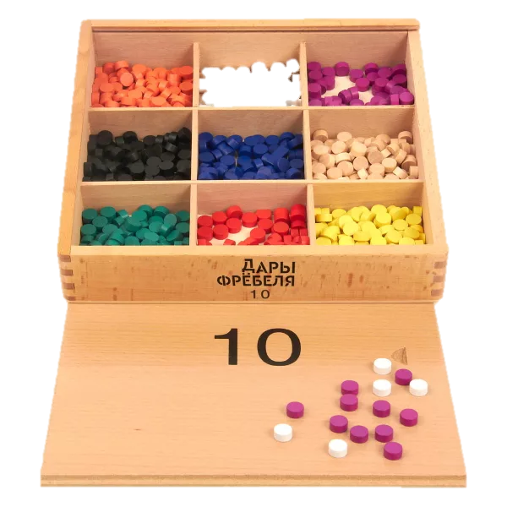
Модуль10: «Фишки»

Slide 15
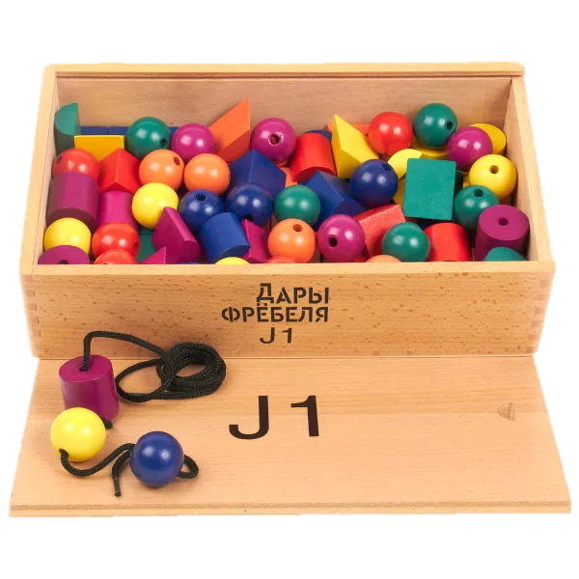
Модуль 11: «Цветные тела»

Slide 16
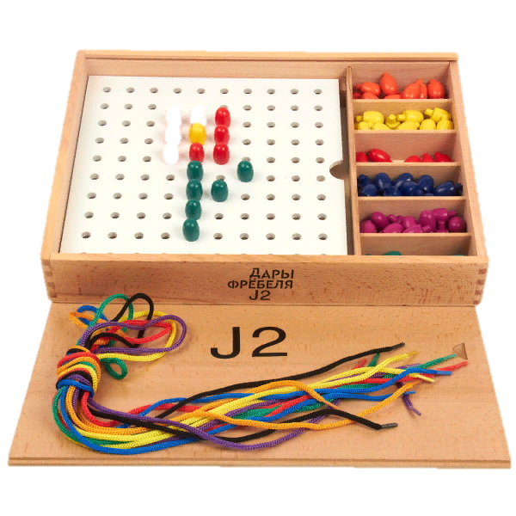
Модуль 12: «Мозаика. Шнуровка»

Slide 17
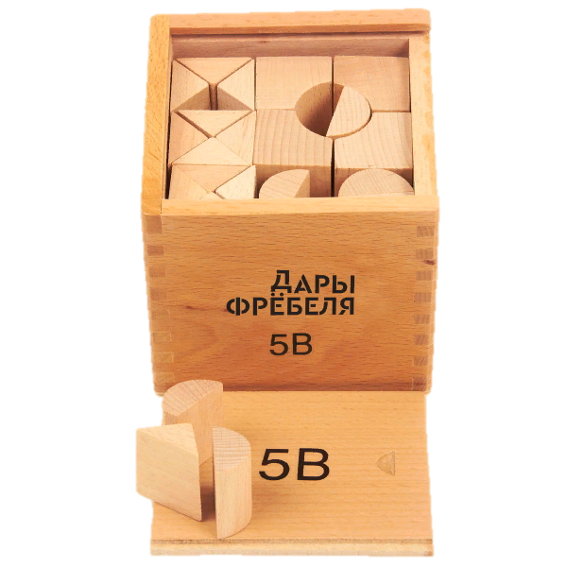
Модуль 13: «Башенки»

Slide 18
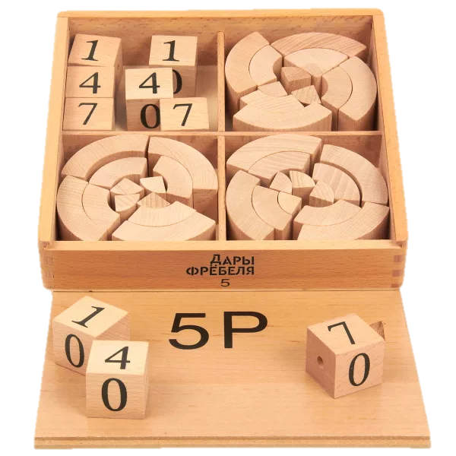
Модуль 14: «Арки и цифры»

Slide 19
Игры

